Slide 1



Slide 2
Преподаватель:
Павел Николаевич Южаков

Slide 3


Персональные данные и
личная информация в Интернете
Персональные данные –
твоя частная собственность,
прежде чем публиковать их
и (или) передавать третьим лицам, подумай, стоит ли?
Персональные данные охраняет Федеральный Закон № 152 – ФЗ
«О персональных данных»

Slide 4

Персональные данные и
личная информация в Интернете
Настрой приватность
в соц. сетях и других сервисах
Не доверяй
свои секреты незнакомцам
из Интернета!
Хорошо подумай, какую информацию можно публиковать
в Интернете!
При регистрации в социальных сетях следует использовать только Имя или Псевдоним (ник)!
Личная информация используется для совершения преступлений: шантаж, вымогательство, клевета, хищение!
Не публикуй информацию
о своём местонахождении и (или) материальных ценностях!
На данный момент большой процент преступников берет информацию в соц. сетях.
Ваша личная информация может использоваться для кражи ваших паролей

Slide 5

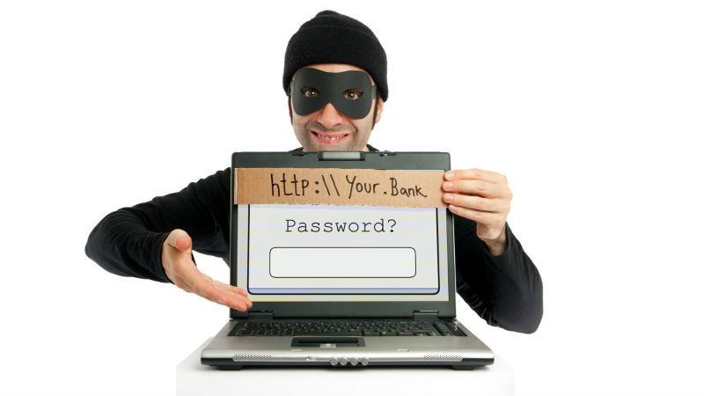
Обман в интернете
Фи́шинг – вид мошенничества в сети интернет

Slide 6
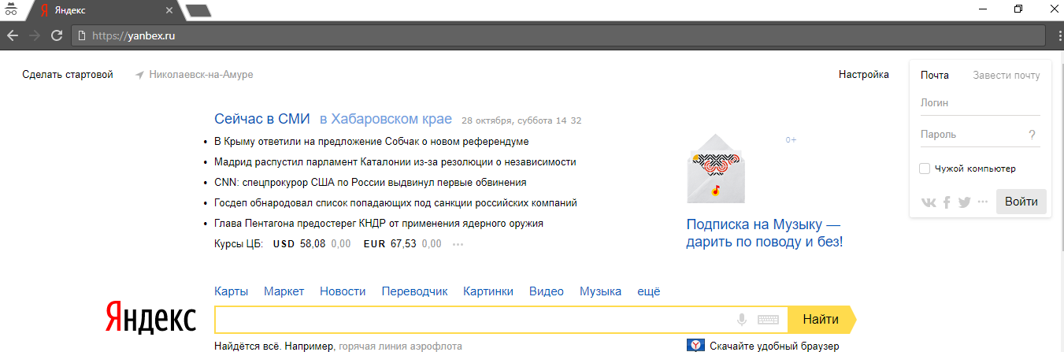
Обман в интернете
Пример фишинга

Slide 7
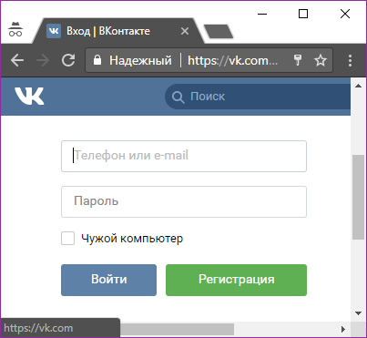
Как не стать жертвой мошенников?
Как определить подделку?
Обрати внимание на настоящий адрес сайта!
Проверяй адрес сайта!
Используй функционал браузера: «избранное», «закладки»!

Slide 8
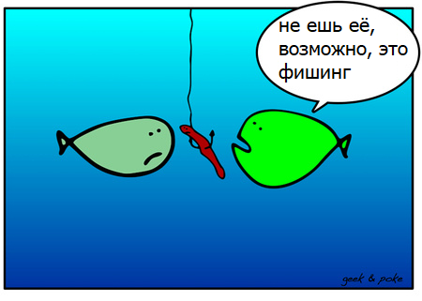
Обман в интернете
Как обманывают в интернете
Просят подтвердить логин/пароль
Просят отправить СМС
Предлагают что-либо бесплатное

Slide 9

Открытые сети, чужая техника
Используй пункт «чужой компьютер».
Будь осторожен в открытых и небезопасных сетях
Не оставляй свои данные на чужих устройствах
Используй режим приватного просмотра в браузере

Slide 10
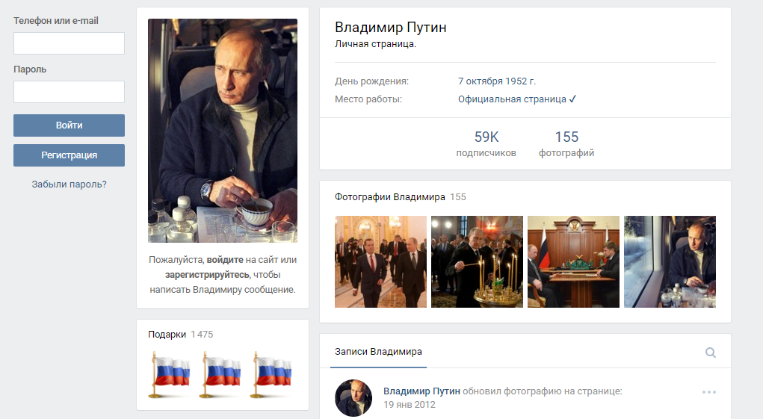
Фейк
Фейк - подделка, в самом широком смысле. Английское слово Fake произносится как «фэйк»
и переводится «поддельный, фальшивый».
Страницы в социальных сетях, созданные от имени других.

Slide 11
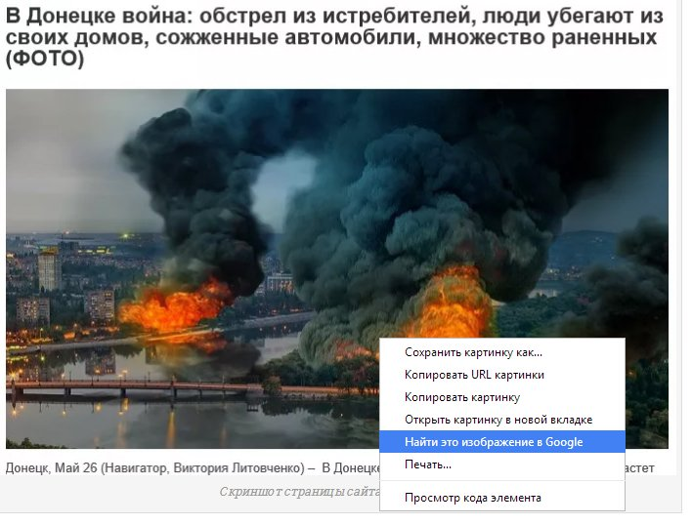
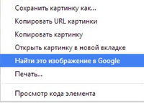
Как распознать фейк
Фотофейк – поддельное изображение

Slide 12
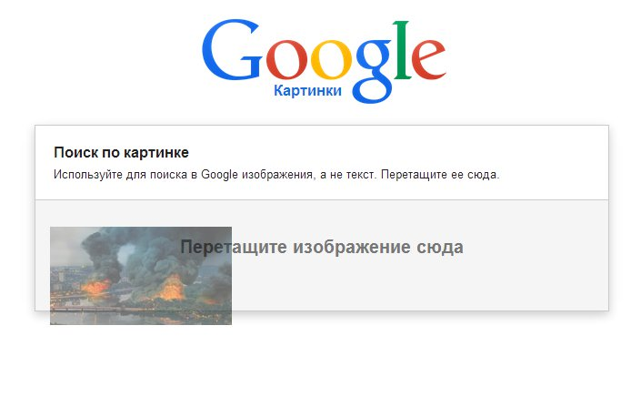
Как распознать фейк

Slide 13
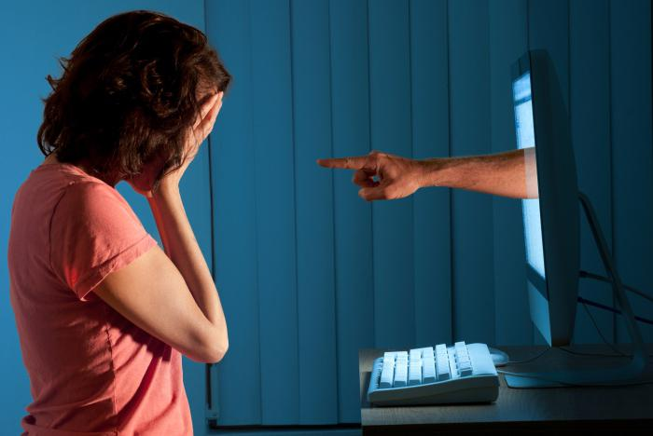
Кибербуллинг
Кибербуллинг – это травля, оскорбления или угрозы, высказываемые жертве с помощью средств электронной коммуникации

Slide 14

Кибербуллинг
Сделайте скриншот оскорбительных сообщений
Сообщите о нападках взрослому, которому доверяете
Заблокируйте отправителя

Slide 15
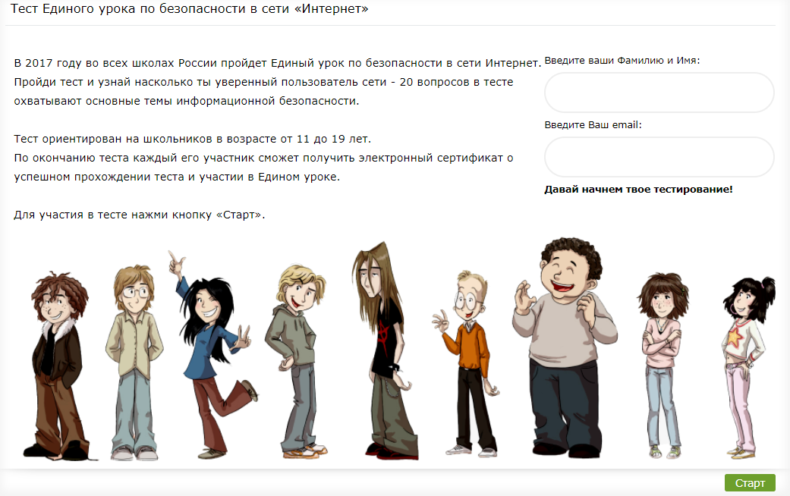
ЕДИНЫЙУРОК.ДЕТИ

Slide 16
Будьте внимательней
в сети Интернет!
Спасибо за внимание!

